Slide 1
ПУ ,,Ната Вељковић’’
Центар за промоцију науке – Научни клуб у Крушевцу
Васпитана хоботница
Мај – месец математике

Slide 2
У вртићу ,,Невен'' ПУ,,Ната Вељковић'' је реализована друга активност у оквиру манифестације Мај-месец математике. У припремној групи ,,Лептирић'' аутор књига за децу Сања Матијашевић и Далиборка Живковић, сарадник су у сарадњи са васпитачима Сањом Илић и Марином Ђорђевић реализовале активност ,,Васпитана хоботница''.
Није тешко бити васпитан и фин. Кад се упознајемо са неким, културно пружимо руку, разменимо лепе речи. Има нечег посебног у томе. Тај спој дланова и речи може да буде почетак једног дивног пријатељства! То је схватила и једна хоботница, која нас је на занимљив начин увела у свој свет математике, физике, географије и биологије. Уживали смо у њему!

Slide 3
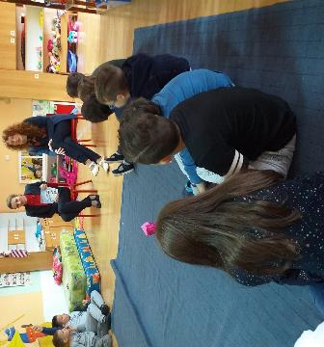
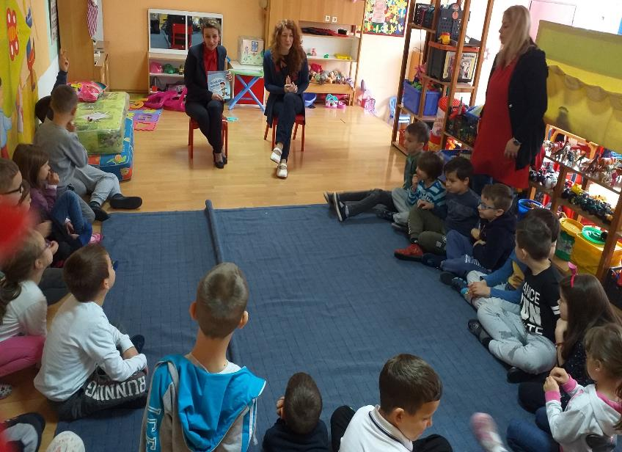
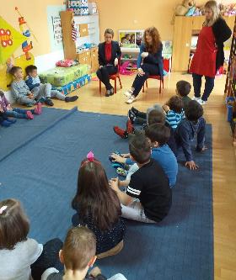

Slide 4
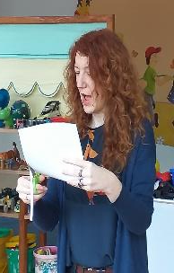
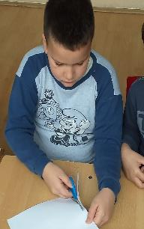
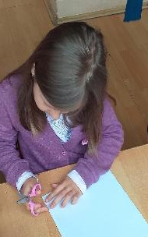
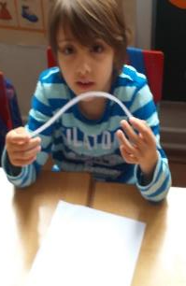
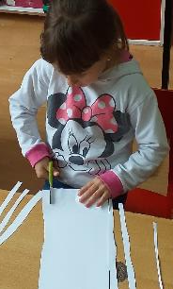
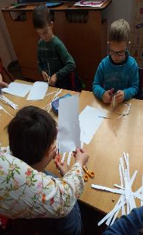
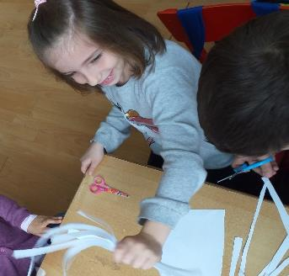
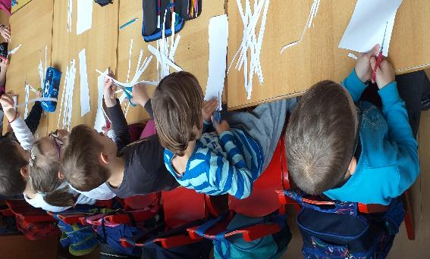
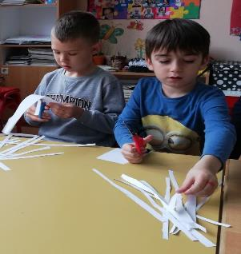

Slide 5
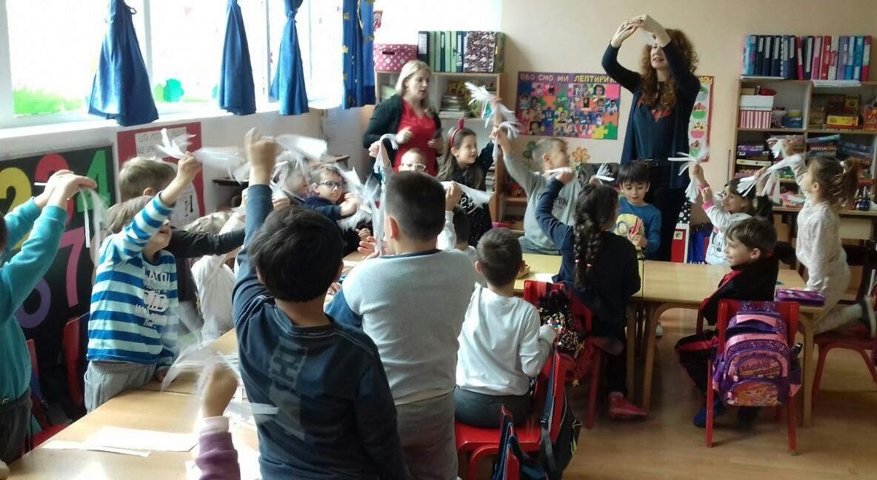

Slide 6
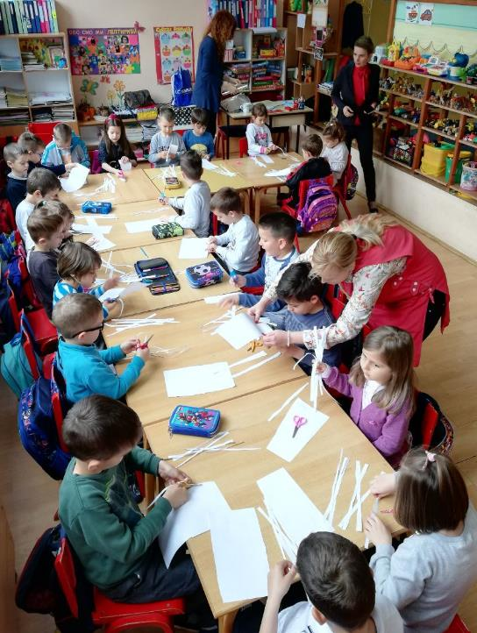
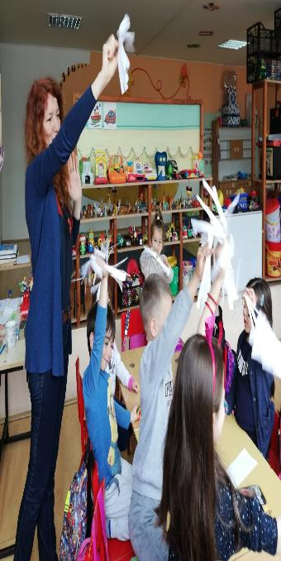
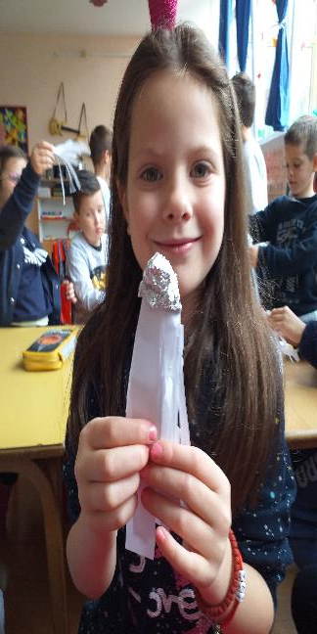

Slide 7
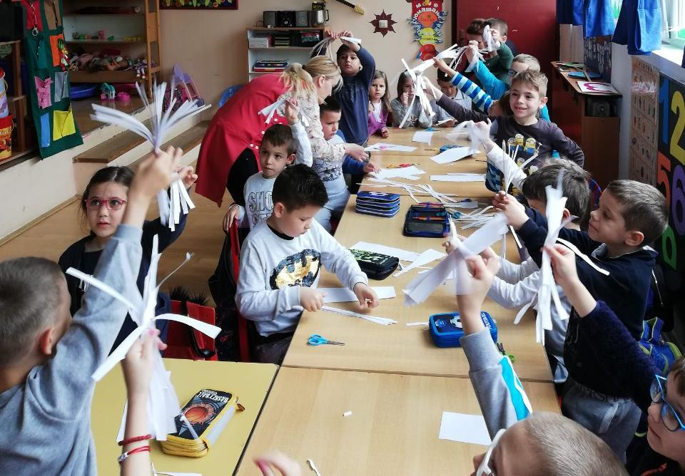

Slide 8
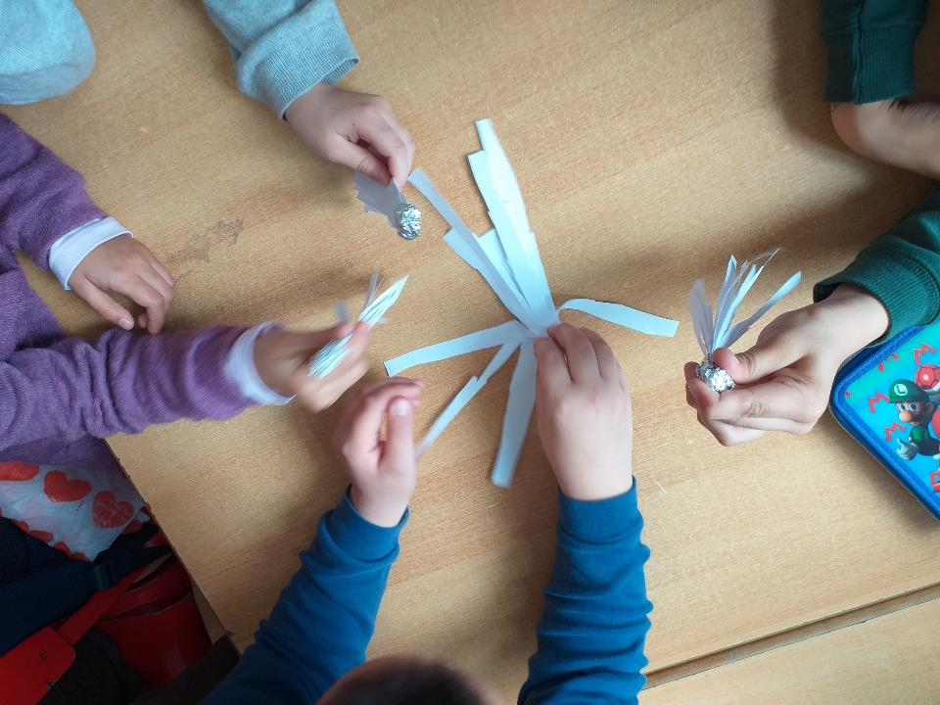

Slide 9
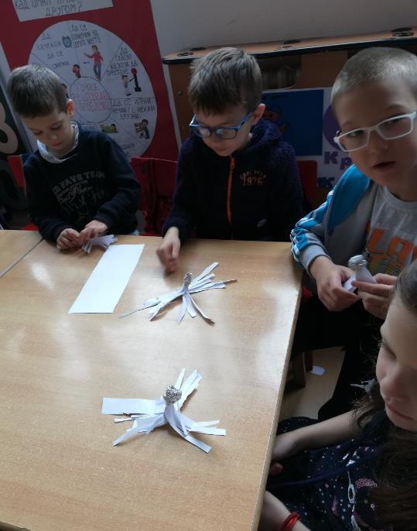
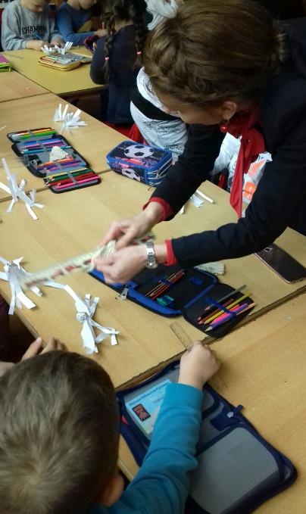

Slide 10


